Slide 1

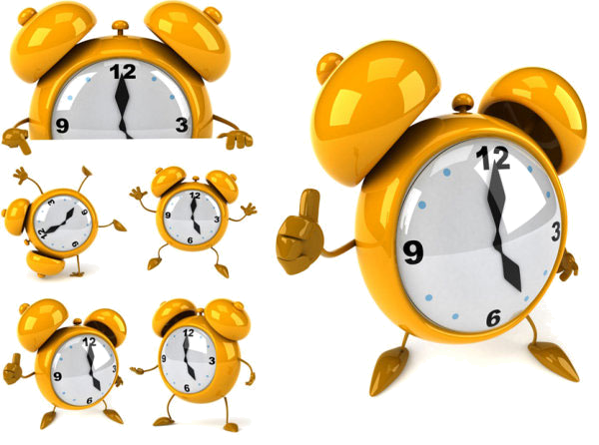
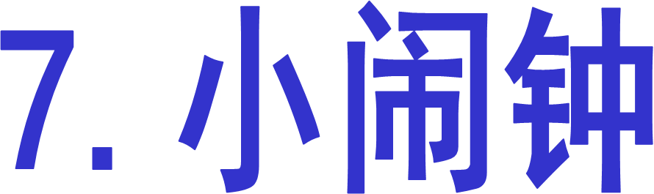

Slide 2


Slide 3
猜一猜
短短腿，圆脸膛，耳朵长在脑袋上。肚里声音滴答响，提醒我们早起床。
谜底：
小闹钟

Slide 4

PPT模板下载：www.1ppt.com/moban/ 行业PPT模板：www.1ppt.com/hangye/
节日PPT模板：www.1ppt.com/jieri/ PPT素材下载：www.1ppt.com/sucai/
PPT背景图片：www.1ppt.com/beijing/ PPT图表下载：www.1ppt.com/tubiao/
优秀PPT下载：www.1ppt.com/xiazai/ PPT教程： www.1ppt.com/powerpoint/
Word教程： www.1ppt.com/word/ Excel教程：www.1ppt.com/excel/
资料下载：www.1ppt.com/ziliao/ PPT课件下载：www.1ppt.com/kejian/
范文下载：www.1ppt.com/fanwen/ 试卷下载：www.1ppt.com/shiti/
教案下载：www.1ppt.com/jiaoan/

Slide 5
读一读：
滴滴滴，滴滴滴，

Slide 6
咚咚咚
哗哗哗

Slide 7
读书做事要努力，
功课做完再游戏！

Slide 8
读书做事要努力，
功课做完再游戏！

Slide 9
读书做事要努力，
功课做完再游戏！

Slide 10
我要努力

Slide 11
读书做事要努力，
功课做完再游戏！

Slide 12
滴滴滴，滴滴滴，
小闹钟，声音急。
好像对我说：
“读书做事要努力，
功课做完再游戏！”

Slide 13

同桌合作学一学：
一个人读第二节，另一人用——画出小闹钟对我们说了什么。

Slide 14
滴滴滴，滴滴滴，
小闹钟，声音急。
好像对我说：
“时间一去不回来，
我们对它要爱惜。”

Slide 15
滴滴滴，滴滴滴，
小闹钟，声音急。
好像对我说：
“时间一去不回来，
我们对它要爱惜。”

Slide 16
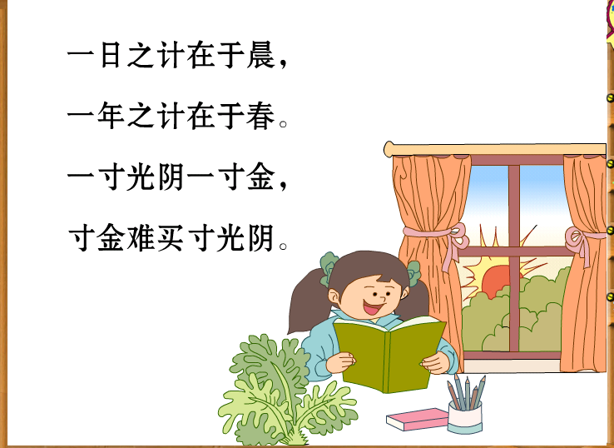

Slide 17
时间一去不回来，
我们对它要爱惜。

Slide 18
一分钟可以跳绳120个。
一分钟可以跑完400米。
一分钟可以决定一场比赛的胜负。
一分钟可以逃离地震现场 ……
一分钟能做什么？

Slide 19
时间一去不回来，
我们对它要爱惜。

Slide 20
滴滴滴，滴滴滴，
小闹钟，声音急。
好像对我说：
“时间一去不回来，
我们对它要爱惜。”

Slide 21
小闹钟
滴滴滴，滴滴滴，
小闹钟，声音急。
好像对我说：
“读书做事要努力，
功课做完再游戏！”
滴滴滴，滴滴滴，
小闹钟，声音急。
好像对我说：
“时间一去不回来，
我们对它要爱惜。”

Slide 22

小闹钟
滴滴滴，滴滴滴，
小闹钟，声音急。
好像对我说：
“读书做事要努力，
功课做完再游戏！”
滴滴滴，滴滴滴，
小闹钟，声音急。
好像对我说：
“时间一去不回来，
我们对它要爱惜。”
jí
jí
xì
xī

Slide 23
小闹钟
滴滴滴，滴滴滴，
小闹钟，声音急。
好像对我说：
“读书做事要努力，
功课做完再游戏！”
滴滴滴，滴滴滴，
小闹钟，声音急。
好像对我说：
“时间一去不回来，
我们对它要爱惜。”
jí
jí
xì
xī

Slide 25
大家都做小诗人
滴滴滴，滴滴滴，
小闹钟，声音急。
好像对我说：
“ 吃饭（ ）（ ）不拖拉，
珍惜（ ）（ ）人人喜。 ”

Slide 26
大家都做小诗人
滴滴滴，滴滴滴，
小闹钟，声音急。
好像对我说：
“ 晚上八点要（ ）（ ），
太阳出来（ ）（ ）起。 ”

Slide 27
大家都做小诗人
滴滴滴，滴滴滴，
小闹钟，声音急。
好像对我说：
“ ”

